Slide 1
5. zasedání PS Vzdělávání pro území Plzeňského kraje
15. září 2016

Slide 2
1. zahájení, schválení programu, schválení hostů

Slide 3
Program zasedání
1. Zahájení, schválení programu, schválení hostů
2. Aktuální informace k realizaci projektu „Krajský akční plán rozvoje vzdělávání Plzeňského kraje“
3. Schválení Krajského akčního plánu rozvoje vzdělávání
4. Aktuální informace ve školství
5. Diskuse, různé
6. Závěr

Slide 4
2. Aktuální informace k realizaci projektu KAP

Slide 5
Krajský akční plán rozvoje vzdělávání Plzeňského kraje
červen – srpen
viz bod 3
Jednání jednotlivých platforem
červen, červenec
Zahajovací porada ředitelů škol zřizovaných Plzeňským krajem
30. srpna 2016
aktuální informace o projektu KAP
informace ke zpracování PA/ŠAP
5. října proběhne také schůzka se soukromými a církevními školami

Slide 6
harmonogram dalších aktivit
Setkání realizačních týmů KAP krajů s MŠMT, MMR a NÚV
15.-16. 9., Brno
Pracovní jednání na MŠMT (26. 9.)
Výzva implementace KAP
Postupy schvalování krajských akčních plánů
Workshop místních akčních skupin z území PK (17. 10.)
Aktualizace Rámce pro podporu infrastruktury a investic
Jednání jednotlivých platforem
Realizace krajského akčního plánu
tematická setkávání pro cílovou skupinu

Slide 7
Tematická setkávání pro cílovou skupinu
Setkání ředitelů škol zřizovaných Plzeňským krajem
SŠ s převahou učebních oborů, 24. – 25. 10. 2016, Sušice
SŠ s převahou maturitních oborů, 29. – 30. 11. 2016, Špičák, Hotel Malá Paříž
Gymnázia, 6. – 7. 12. 2016, Špičák, Hotel Malá Paříž
Společné vzdělávání (inkluze) ve školské legislativě s platností k 1. 9. 2016
seminář pro ředitele škol
říjen/listopad, Plzeň
Seminář – Šablony pro SŠ, VOŠ
listopad/prosinec, Plzeň

Slide 8
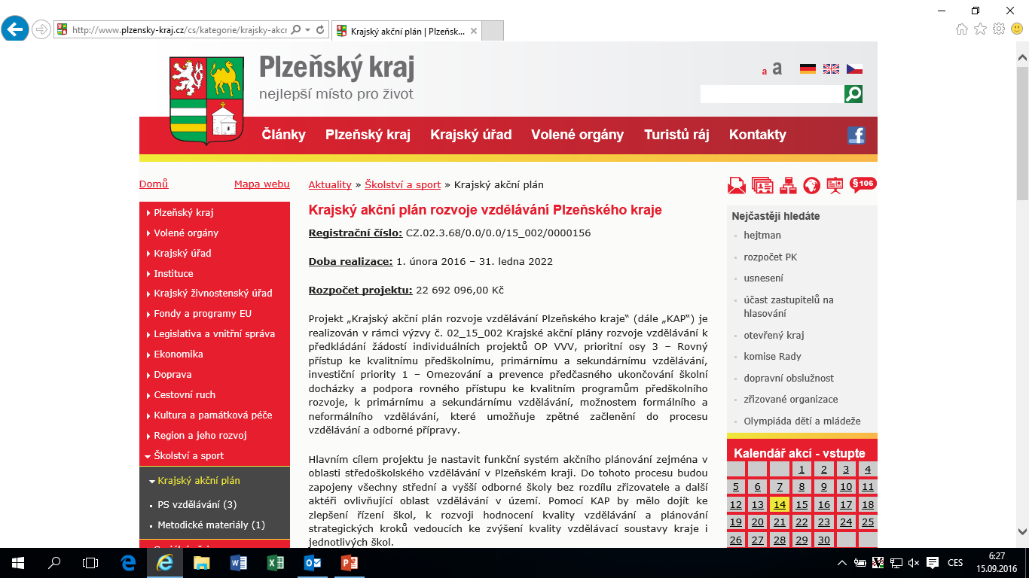

Slide 9
Harmonogram důležitých výzev IROP pro SŠ a VOŠ v roce 2016
32. a 33. výzva IROP Infrastruktura pro SŠ a VOŠ (bez SVL/SVL)
vyhlášena 19. 5. 2016
63. a 64. výzva IROP Infrastruktura pro zájmové, neformální a celoživotní vzdělávání (bez SVL/SVL)
vyhlášení výzvy plánováno na říjen 2016
65. výzva IROP Regionální vzdělávání (ITI)
vyhlášení výzvy odloženo na leden 2017
67. výzva IROP Komunitně vedený místní rozvoj – vzdělávání
vyhlášení výzvy v listopadu 2016

Slide 10
Harmonogram důležitých výzev IROP pro SŠ a VOŠ v roce 2017
83. a 84. výzva IROP Infrastruktura pro SŠ a VOŠ II (bez SVL/SVL)
vyhlášení květen 2017
89. a 90. výzva IROP Infrastruktura pro zájmové, neformální a celoživotní vzdělávání II (bez SVL/SVL)
vyhlášení říjen 2017

Slide 11
Harmonogram důležitých výzev OP VVV pro SŠ a VOŠ v roce 2016
Inkluzivní vzdělávání pro KPSVL II
vyhlášení plánováno na srpen 2016, dosud nevyhlášeno
Tematické sítě a partnerství – 14 krajských témat z KAP
vyhlášení výzvy odloženo na únor 2017
Podpora škol formou projektů zjednodušeného vykazování – Šablony pro SŠ I
vyhlášení výzvy v listopadu 2016
Podpora žáků se zdravotním postižením I (Implementace APIV)
vyhlášena 9. 8. 2016

Slide 12
3. Schválení krajského akčního plánu rozvoje vzdělávání Plzeňského kraje

Slide 13
Vytvoření KAP předcházelo:
Analýza potřeb škol v PK
Analýza potřeb v území pro potřeby KAP
Dokument KAP – Prioritizace potřeb PK
KAP je pro období 2016 - 2018
Struktura dokumentu
Obecné cíle priorit

Slide 14
Schvalovací proces KAP
Odborný garant pro Plzeňský kraj
Regionální stálá konference (22. 9. 2016)
Ministerstvo školství, mládeže a tělovýchovy ČR
31. 8. 2016 zaslán KAP k připomínkám PS Vzdělávání
1. 9. 2016 byl KAP zaslán k připomínkám na MŠMT

Slide 15
4. Aktuální informace ve školství

Slide 20
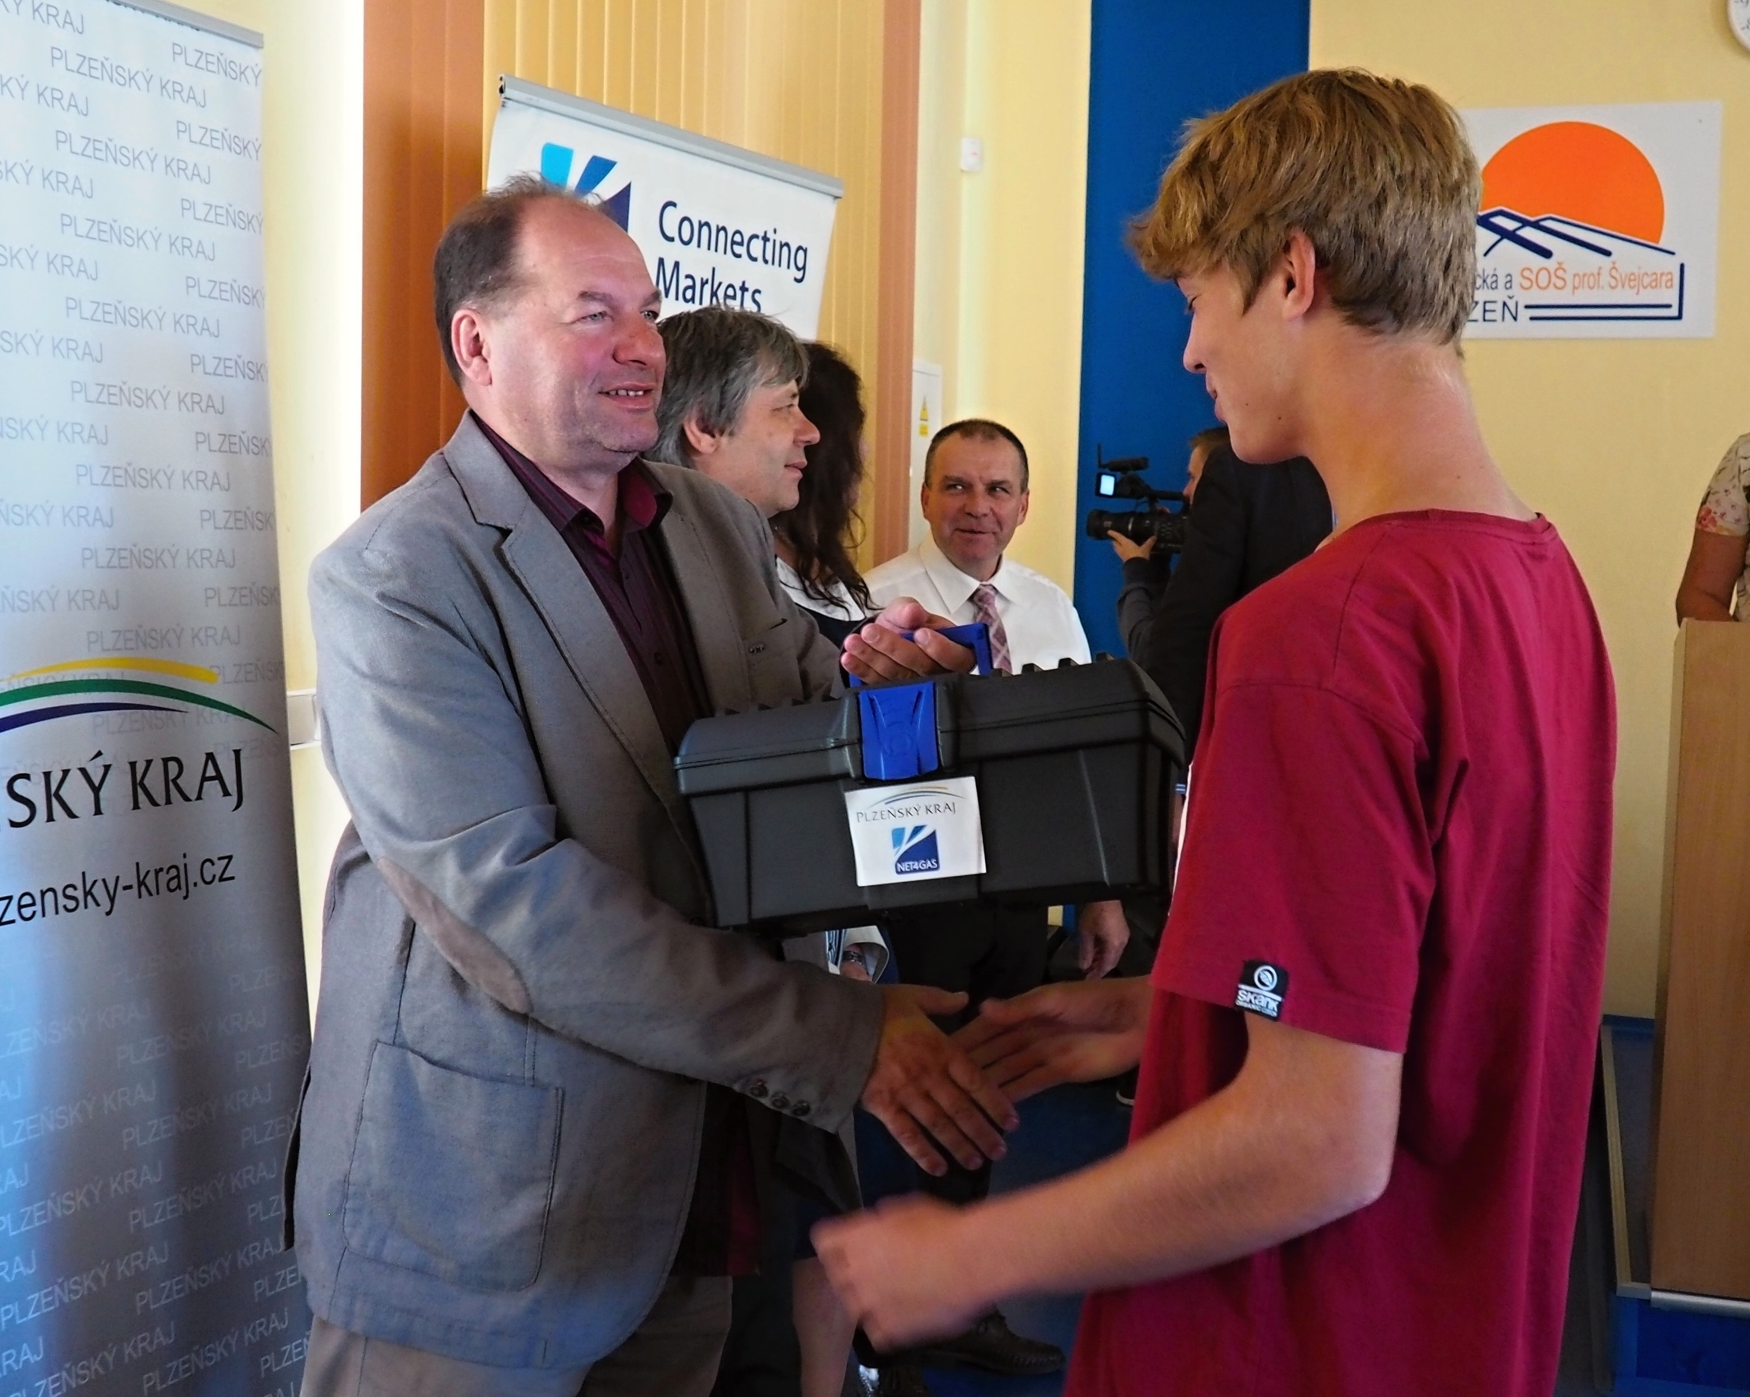
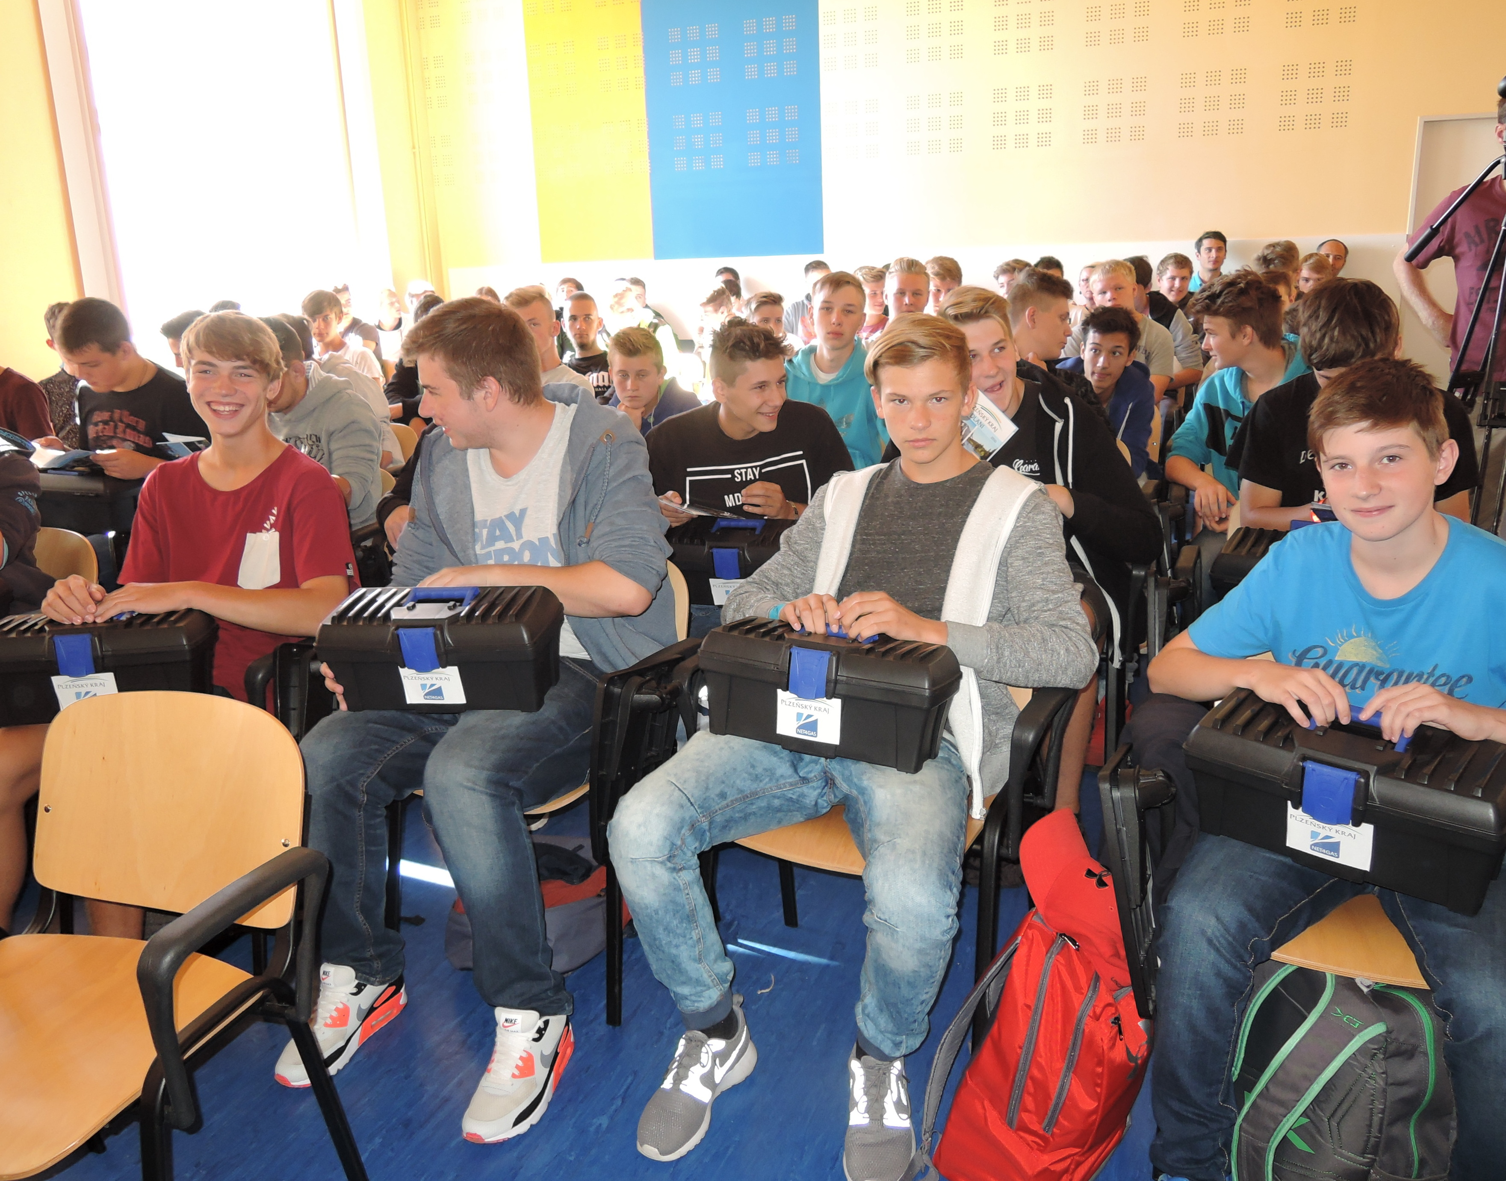
Předávání sad ručního nářadí žákům 1. ročníků technických oborů
Podporované obory:
Stavebnictví: zedník, zednické páce, instalatér, tesař, tesařské práce, pokrývač, kamnář, malířské a natěračské práce
Elektrotechnika: elektrikář, autoelektrikář, elektromechanik pro zařízení a přístroje, elektrikář – silnoproud, elektrotechnické a strojně montážní práce
Strojírenství: mechanik opravář motorových vozidel, klempíř, kovář, obráběč kovů, karosář, nástrojař, strojní mechanik, autolakýrník, strojírenské práce

Slide 21
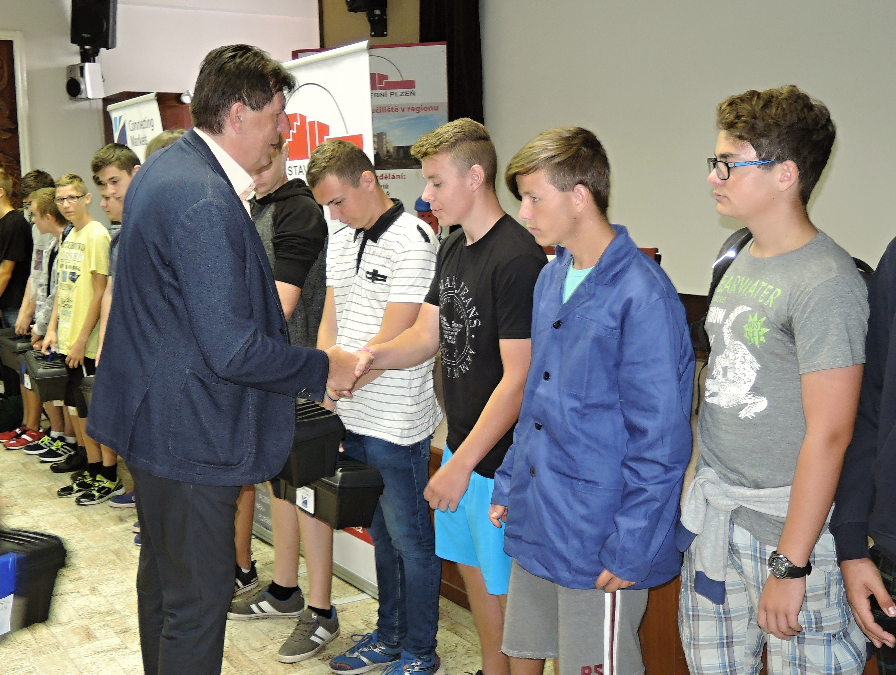
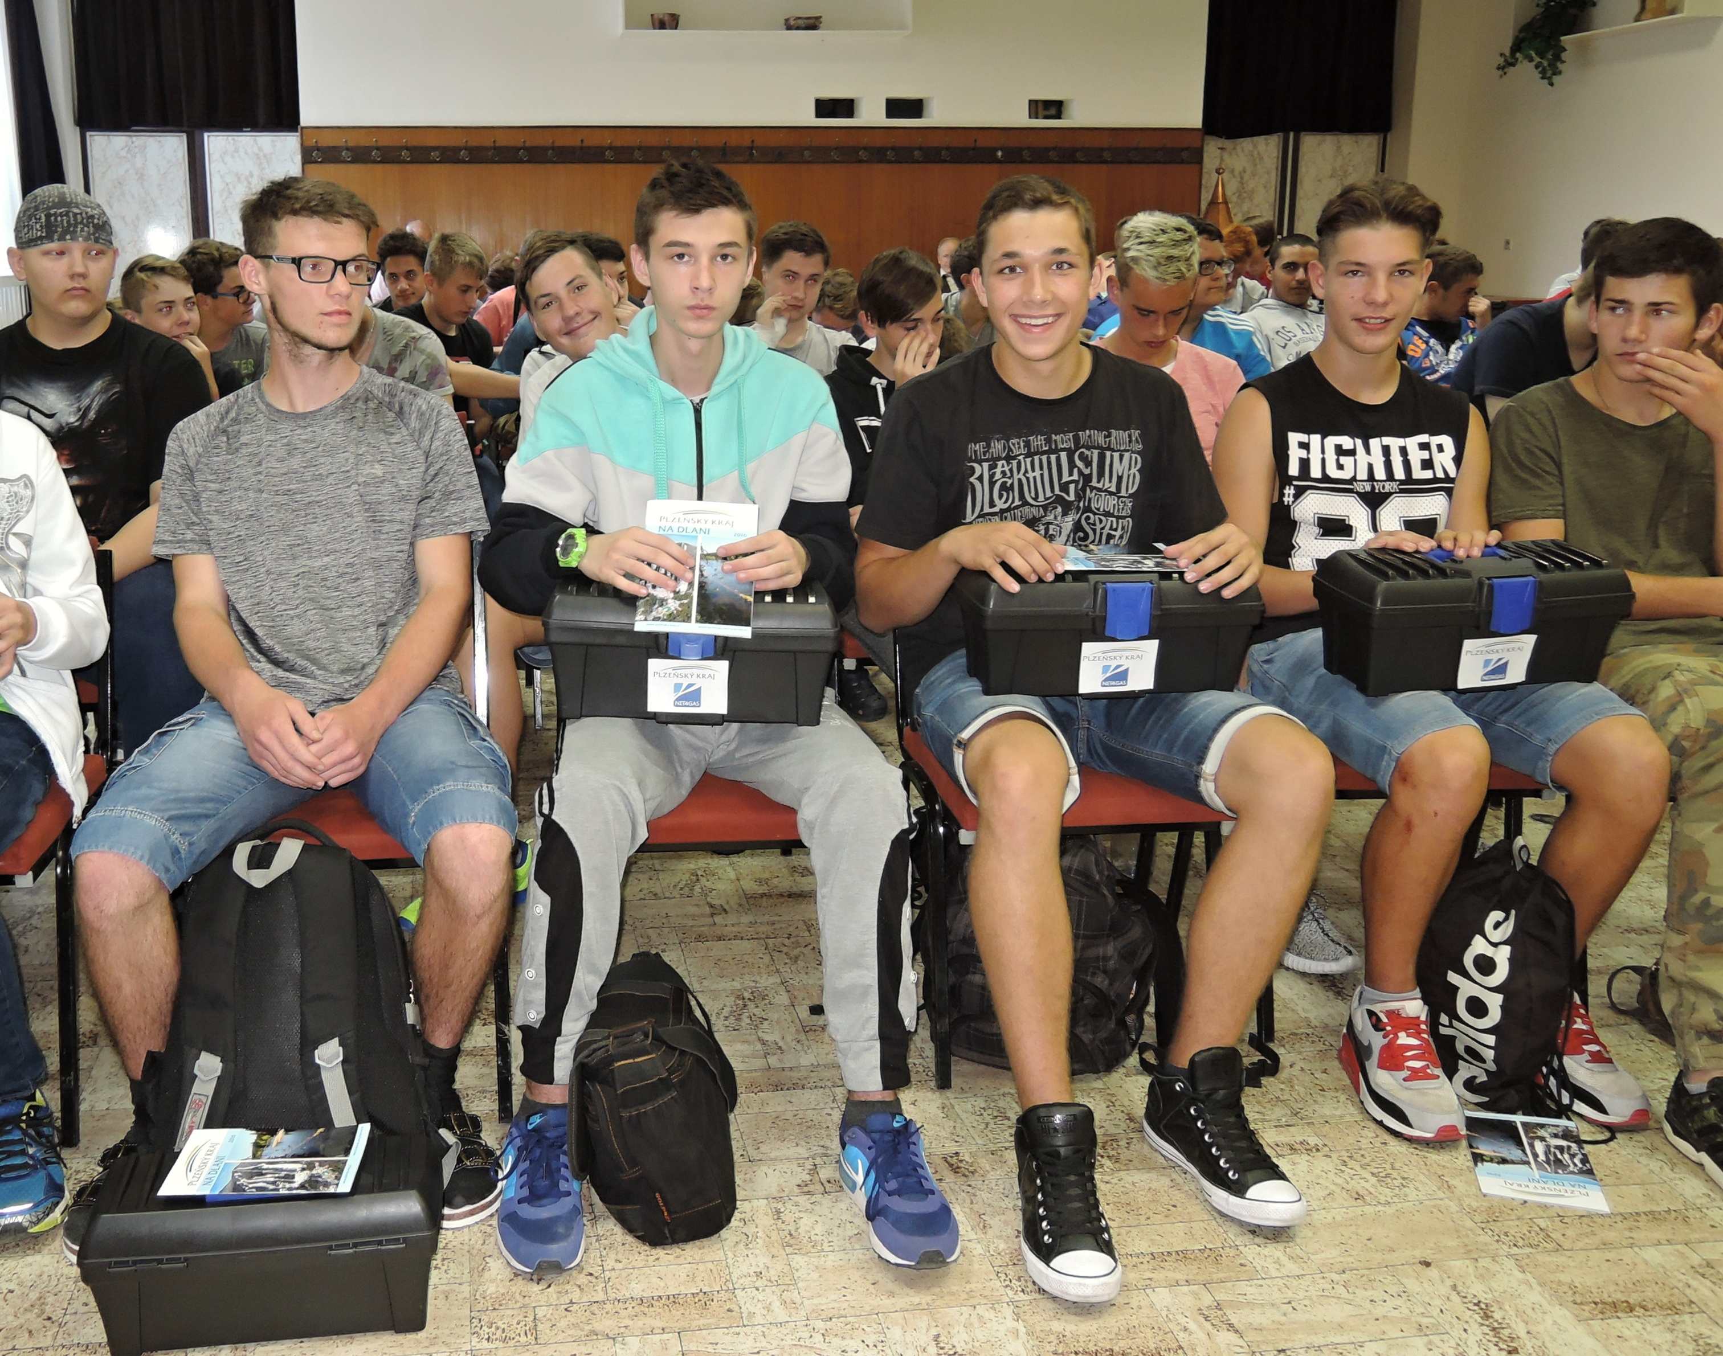
Předávání sad ručního nářadí žákům 1. ročníků technických oborů
Žáci 1. ročníků technických oborů zakončených výučním listem obdrželi v loňském roce od Plzeňského kraje celkem 678 sad ručního nářadí.
Do realizace projektu se zapojila společnost NET4GAS, s.r.o., příspěvkem ze svého grantového programu ve výši 150.000 Kč
Rok | Počet středních škol | Počet sad ručního nářadí
2013 | 14 | 579
2014 | 17 | 651
2015 | 16 | 678
2016 | 16 | 660

Slide 22
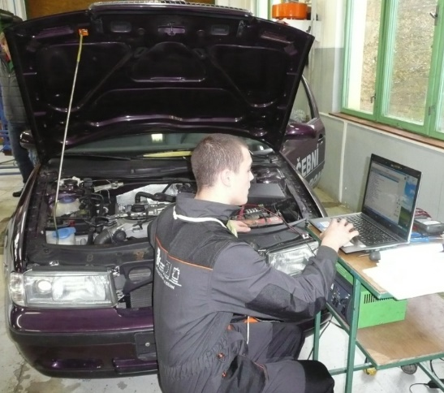
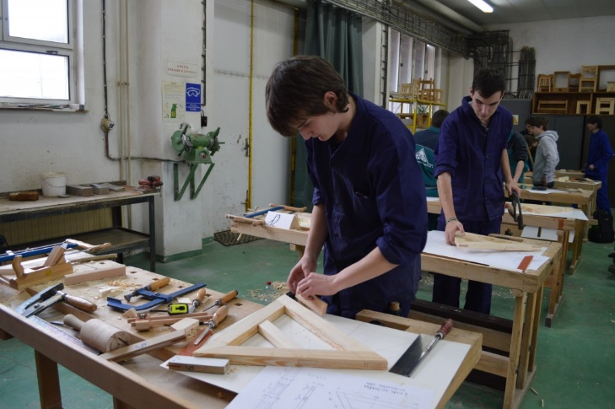
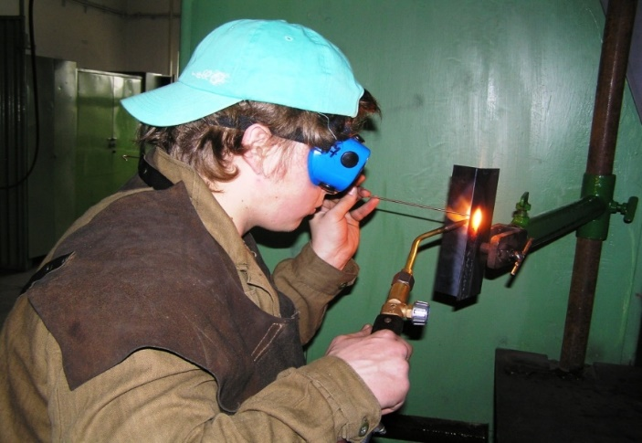
Soutěže žáků v odborných dovednostech
KOVO Junior - soutěž pro obory mechanik seřizovač, strojní mechanik a obráběč kovů
O zlatý pohár Linde - soutěž ve svařování
Automechanik Junior - soutěž pro obor mechanik opravář motorových vozidel
O hoblík Káji Hoblíka - soutěž pro obor truhlář

Slide 23
Kempy pro talentované žáky
V letošním školním roce proběhly v Plzni v termínu 22. až 26. srpna 2016 tyto odborné kempy a kurzy:
Odborný kemp přírodovědných oborů | Jazykový kemp
Biologický kemp | Kemp anglického jazyka
Chemický kemp | Kemp francouzského jazyka
Matematický kemp | Kemp německého jazyka
Odborný kemp společenskovědních oborů | Letní hudební kurzy
Zeměpisný kemp | Letní akordeonový kurz
Dějepisný kemp | Letní kurz hry na elektronické klávesové
Kemp českého jazyka | Letní kurz hry na dechové nástroje
V termínu 29. srpna až 2. září 2016 se konaly tyto odborné kempy:
Odborný kemp přírodovědných oborů
Fyzikální kemp
Kemp programování

Slide 24
Řemeslný kemp
V letošním roce se v rámci udržitelnosti projektu „Podpora talentovaných žáků v Plzeňském kraji“ opět uskuteční řemeslné kempy.
Kempy jsou organizovány pro žáky 1. ročníků, u mechanika opraváře motorových vozidel pro žáky 2. ročníků.
Cílem kempů je podpora talentovaných žáků, kteří mají o obor opravdový zájem.
Řemeslné kempy se letos konaly v těchto termínech:
Mechanik opravář motorových vozidel - 30. května až 3. června 2016 ve Střední průmyslové škole dopravní, Plzeň – 14 účastníků
Truhláři, strojní mechanici a obráběči kovů – 20. až 23. června 2016 ve Střední průmyslové škole Tachov, Světce – 12 + 12 účastníků
Elektromechanik a elektrikář – 27. až 30. června 2016 ve Středním odborném učilišti elektrotechnickém Plzeň – 12 účastníků

Slide 25
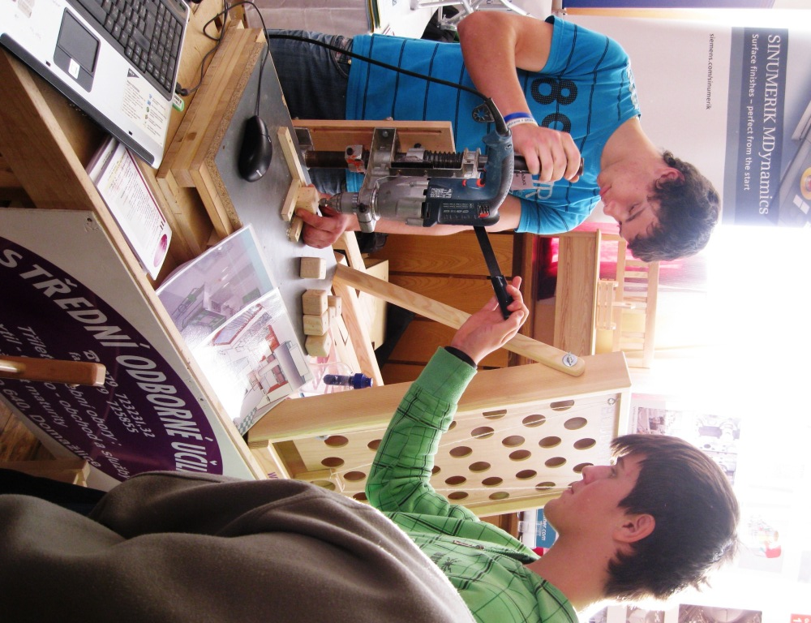
Prezentační akce středních škol
každý rok v jednotlivých okresech Plzeňského kraje
určeny pro žáky základních škol, rodiče, ředitele a výchovné poradce základních škol i další zájemce o nabídku vzdělávání na středních školách
střední školy prostřednictvím praktických ukázek, výrobků a doprovodného programu představují nabídku svých oborů
uchazečům o střední vzdělání jsou k dispozici propagační materiály a letáčky jednotlivých škol s nabídkou oborů, termínů Dnů otevřených dveří a dalšími potřebnými informacemi

Slide 26
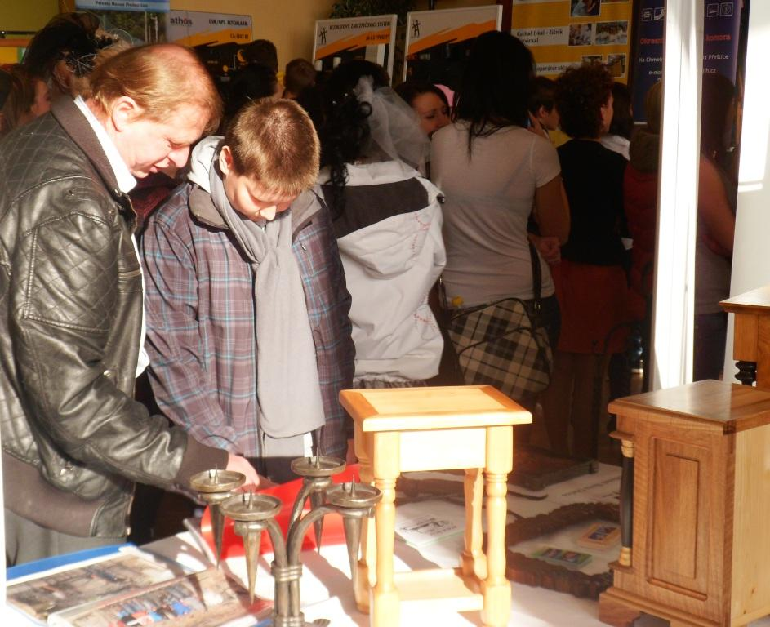
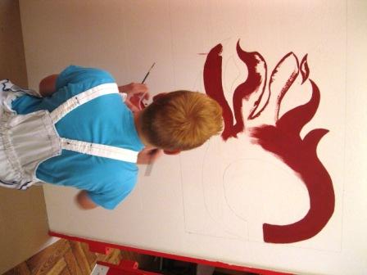
Prezentační akce středních škol
20.10.2016 - „Akademie řemesel“, Sokolovna Rokycany
2.11.2016 - „Veletrh perspektivy řemesel“, Kulturní dům Stod
8.11.2016 - „Kam na školu? Kam do učení? Kam za vzděláním?“, Společenský areál Mže, Tachov
9.11.2016 - „Akademie řemesel“, Kulturní dům Klatovy
15.11.2016 - „Od vzdělání k zaměstnání“, Městské kulturní středisko Domažlice
1.12.2016 - „Perspektiva technického a odborného vzdělávání v Plzeňském kraji“, DEPO2015 Plzeň

Slide 27
Zákon č. 178/2016 Sb., kterým se novelizuje školský zákon
Novela upravuje povinné předškolní vzdělávání, jednotné přijímací zkoušky, maturitu z matematiky povinně pro některé obory.
Změny v přijímacím řízení na střední školy:
stanoví se termín pro podávání přihlášek ke střednímu vzdělávání do oborů vzdělání bez talentové zkoušky na 1. březen pro první kolo přijímacího řízení
pro první kolo přijímacího řízení se mohou podávat dvě přihlášky
konají se povinné jednotné zkoušky v oborech s maturitní zkouškou s výjimkou zkráceného studia a skupiny oborů 82 Umění a užité umění (jednotná zkouška se koná i u nástavbového studia)
jednotná zkouška se koná formou jednotných písemných testů z ČJ a literatury a M a je centrálně vyhodnocená CERMATem
každý uchazeč může konat jednotnou zkoušku dvakrát, v prvním termínu na škole uvedené na přihlášce na prvém místě a ve druhém termínu na škole uvedené v druhém pořadí

Slide 28
Zákon č. 178/2016 Sb., kterým se novelizuje školský zákon
uchazeč má dva pokusy u jednotné zkoušky a CERMAT počítá lepší výsledek z každé zkoušky a zašle do příslušné školy
obory vzdělání s talentovou zkouškou, SG – gymnázium se sportovní přípravou, konzervatoře mají stejné termíny
seznam přijatých uchazečů a rozhodnutí nepřijatým uchazečům lze vydávat nejdříve 22. dubna
zápisový lístek se odevzdává do 10 pracovních dnů ode dne oznámení o přijetí
zpětvzetí zápisového lístku – přijetí na odvolání, u oborů s talentovou zkouškou po přijetí do oboru bez talentové zkoušky
do 30. září stanoví MŠMT termín konání jednotné přijímací zkoušky
lze stanovit také školní přijímací zkoušku a stanoví se dva termíny konání
hodnocení jednotné zkoušky se podílí na celkovém hodnocení uchazeče nejméně 60 % u G se sportovní přípravou nejméně 40 %
% úspěch prvního a posledního přijatého žáka musí být v anonymizované podobě zveřejněn

Slide 29
Přijímací řízení na střední školy pro školní rok 2016/17
Počet žáků 9. tříd 4 145 | Nabídka míst na středních školách | Počet odevzdaných přihlášek | Počet odevzdaných zápisových lístků
Počet míst pro žáky 9. tříd | 6 593 | 8 551 | 4 393
Čtyřletá gymnázia | 420 | 868 | 398
Obory s maturitní zkouškou | 3 095 | 4 514 | 2 352
Obory s výučním listem | 2 549 | 2 759 | 1 409
Jiné obory | 529 | 410 | 234
Víceletá gymnázia celkem | 538 | 1 345 | 505
Osmiletá gymnázia | 360 | 1 022 | 358
Šestiletá gymnázia | 178 | 323 | 147
zdroj: Kevis, ke dni 14.9.2016

Slide 30
Přijímací řízení na střední školy
pro školní rok 2016/17
Poměr odevzdaných zápisových lístků
zdroj: Kevis, ke dni 14.9.2016

Slide 31
Přijímací řízení na střední školy
pro školní rok 2016/17
Největší zájem u oborů s maturitní zkouškou projevili uchazeči o obory Ekonomické lyceum, Pedagogické lyceum, Zdravotnické lyceum, Veřejnosprávní činnost, Elektrotechnika, Mechanik seřizovač a Informační technologie. Naopak nejmenší zájem byl o obory Aplikovaná chemie, Oděvnictví a Mechanik instalatérských a elektrotechnických zařízení.
U oborů s výučním listem byl největší zájem o obory Obráběč kovů, Strojní mechanik, Kadeřník, Autoelektrikář, Mechanik opravář motorových vozidel, Opravář zemědělských strojů a Elektrikář. Nejnižší zájem byl o obory Nástrojař, Chemik, Podkovář a zemědělský kovář a Krejčí.

Slide 32
Přijímací řízení na střední školy
pro školní rok 2016/17
Pokusné ověřování organizace přijímacího řízení do oborů vzdělání s maturitní zkouškou s využitím povinné přijímací zkoušky ve školním roce 2015/2016
Do pokusného ověřování byly přihlášeny všechny střední školy zřizované Plzeňským krajem, které mají ve své nabídce maturitní obory (tj. 35 středních škol).
Počet přihlášených uchazečů
4leté obory | 2 839
6letá gymnázia | 264
8letá gymnázia | 816

Slide 33
5. Diskuse, různé

Slide 34
Děkujeme za pozornost!

